Slide 1

Cook n’ Chaos VR
Grupės nariai:
Ernestas Arlauskas
Povilas Damynas

Slide 2
Žaidimo koncepcija

Slide 3
Kas yra “Cook n’ Chaos VR”?
Šis žaidimas yra panašus į populiariąjį "Overcooked," bet panaudoja VR suteikiamas galimybes.
Tai adrenalino ir šypsnių kupinas virtualus žaidimas, kuriame žaidėjai gali išbandyti savo virtuvės įgūdžius naudodami virtualią realybę.

Slide 4
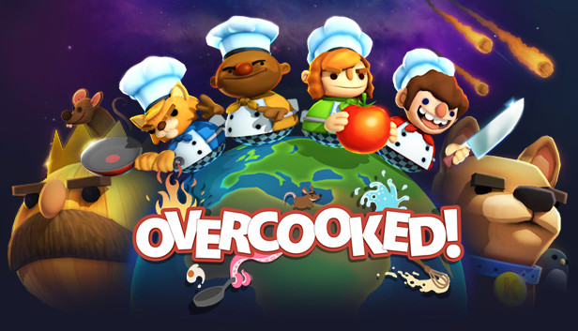
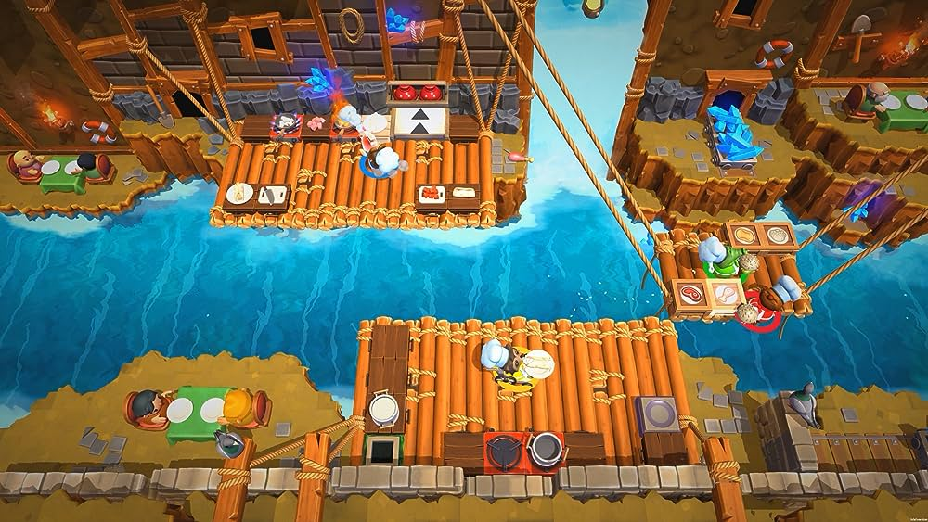
Įkvėpimas
Overcooked

Slide 5

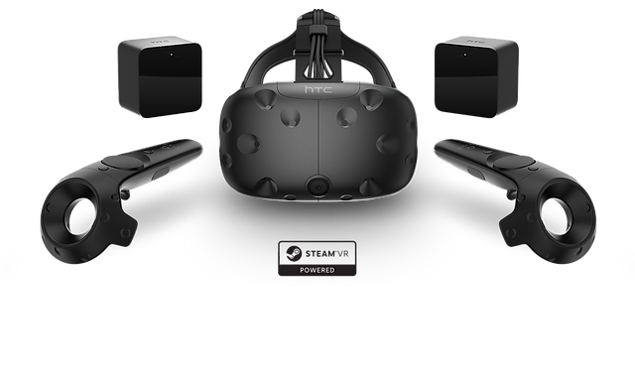

Naudojami įrankiai
Unity
Git
Htc Vive Headset

Slide 6
Pagrindinės funkcijos

Slide 7
Maisto gaminimas
Maisto paėmimas
Maisto pjaustymas
Maisto kepimas

Slide 8
Receptų ruošimas
Receptų generavimas
Receptų sudėjimas
Receptų atidavimas

Slide 9

Iššūkiai
VR įrangos sujungimas su Unity
Tikslus objektų pjaustymas
Patogi UI realizacija VR aplinkoje

Slide 10

Rezultatai
Įgyvendintos pagrindinės funkcijos
Realizuotas žaidimo ciklas
Įgyvendintas skirtingų receptų generavimas

